Slide 1
面试官你好，我叫罗河君，目前是南京理工大学研二的在读研究生。
我本科也是就读于南京理工大学计算机学院，专业是计算机科学与技术。
我是在2022年的时候保研到本校读研究生。然后我研究生阶段的计算机视觉领域里面的基于深度学习的遥感变化检测这一方面。
我目前的科研成果的话是发表了一篇igarss，然后还有两篇论文目前是在投的状态。
我的获奖情况的话首先是在本科和研究生阶段多次获得学校的奖学金，然后竞赛获奖主要是蓝桥杯大赛的一次省赛一等奖和国赛三等奖。
然后我简历上写的两个项目
首先是一个Linux高并发服务器开发的项目，这个项目应该算是我为了了解网络编程和多线程编程做的一个练手项目。
然后我本科阶段做的一个基于微信小程序的图像风格转换器开发的项目，包括微信小程序的前端界面和后端的一些风格转换的业务逻辑。

Slide 2
各位面试官你们好，我叫罗河君，目前是南京理工大学研二的在读研究生。
我本科也是就读于南京理工大学计算机学院，专业是计算机科学与技术。
我是在2022年的时候保研到本校读研究生。然后我研究生阶段的计算机视觉领域里面的基于深度学习的遥感变化检测这一方面。
在编程能力方面的话我是比较熟悉C++，对python和linux编程也有一定的了解。
我的获奖情况的话首先是在本科和研究生阶段多次获得学校的奖学金，然后竞赛获奖主要是蓝桥杯大赛的一次省赛一等奖和国赛三等奖。
以上是我的一个比较简单的自我介绍。
然后我简历上写的两个项目
首先是一个Linux高并发服务器开发的项目，这个项目应该算是我为了了解网络编程和多线程编程做的一个练手项目。
然后我本科阶段做的一个基于微信小程序的图像风格转换器开发的项目，包括微信小程序的前端界面和后端的一些风格转换的业务逻辑。
Linux高并发服务器开发：主要实现的功能首先是基于epoll和线程池技术，实现了一个基于同步I/O模拟的Proactor模式的一个高并发模型。
然后这个模型的业务逻辑就是要解析各个客户端发来的HTTP请求报文，然后生成一个响应报文回发给客户端
这个项目还包括一个异步的日志系统，是用来把服务器的一些运行状态写入到日志文件里面。
基于微信小程序的图像风格转换器开发：前端的话是比较简单的微信小程序界面，包括用户登录、页面跳转、图像上传下载等一些功能。后端的核心功能是一个风格迁移的神经网络，输入一张图片，可以把这张图片转换成一种特定的风格。然后后端使用的框架是django，用来把前端对某个url的访问映射到具体的业务逻辑

Slide 3
项目

Slide 4
Linux高并发服务器开发
主要实现的功能首先是基于epoll和线程池技术，实现了一个基于同步I/O模拟的Proactor模式的一个高并发模型。
然后这个模型的业务逻辑就是要解析各个客户端发来的HTTP请求报文，然后生成一个响应报文回发给客户端
这个项目还包括一个异步的日志系统，是用来把服务器的一些运行状态写入到日志文件里面。
基于微信小程序的图像风格转换器开发
前端的话是比较简单的微信小程序界面，包括用户登录、页面跳转、图像上传下载等一些功能。后端的核心功能是一个风格迁移的神经网络，输入一张图片，可以把这张图片转换成一种特定的风格。然后后端使用的框架是django，用来把前端对某个url的访问映射到具体的业务逻辑

Slide 5
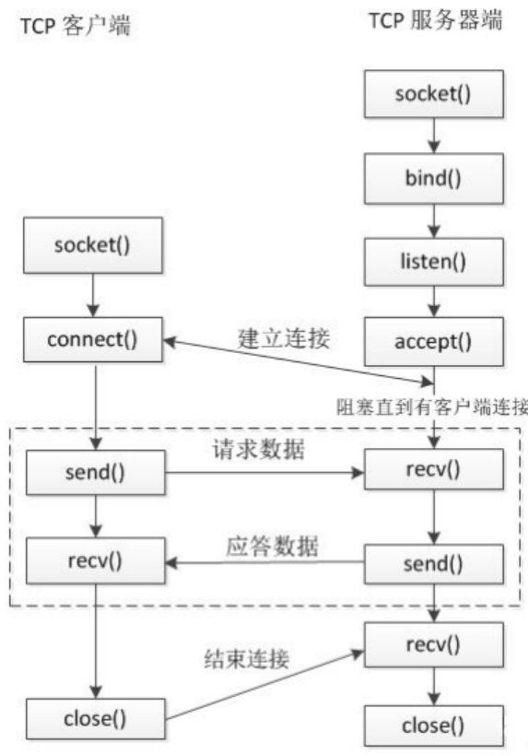
TCP通信
I/O模型
阻塞IO：调用函数，阻塞等待数据准备和拷贝
非阻塞IO：数据准备可立即返回，拷贝阶段仍然是阻塞的
IO复用：一个进程监测多个IO操作
异步：数据准备和拷贝都非阻塞

Slide 6
IO多路复用
事件处理模式
select/poll：已连接的 Socket 都放到一个文件描述符集合，然后拷贝到内核里检查是否有IO事件产生。Select：bitsmap poll：链表
需要在用户态与内核态之间拷贝文件描述符集合，性能的损耗很大
Epoll：把需要监控的 socket 通过 epoll_ctl() 函数加入内核中的红黑树里，无需拷贝文件描述符。内核里维护了一个链表来记录就绪事件，当某个 socket 有事件发生时，内核会将其加入到这个就绪事件链表中，当用户调用 epoll_wait() 函数时，返回有事件发生的文件描述符的个数，并把就绪事件列表复制到用户空间
Reactor模式：非阻塞同步网络模式。来了事件操作系统通知应用进程，让应用进程来处理。主线程只负责监听事件发生。读、写、业务逻辑都由工作线程处理
Proactor模式：异步网络模式。来了事件操作系统来处理，处理完再通知应用进程。内核负责读写，工作线程负责业务逻辑。
同步I/O模拟Proactor模式：主线程执行数据读写操作，工作线程负责业务逻辑。
水平触发（LT）：有事件时不断通知，直至缓冲区read完
边缘触发（ET）：只会通知一次事件，因此要保证一次读取完数据

Slide 7
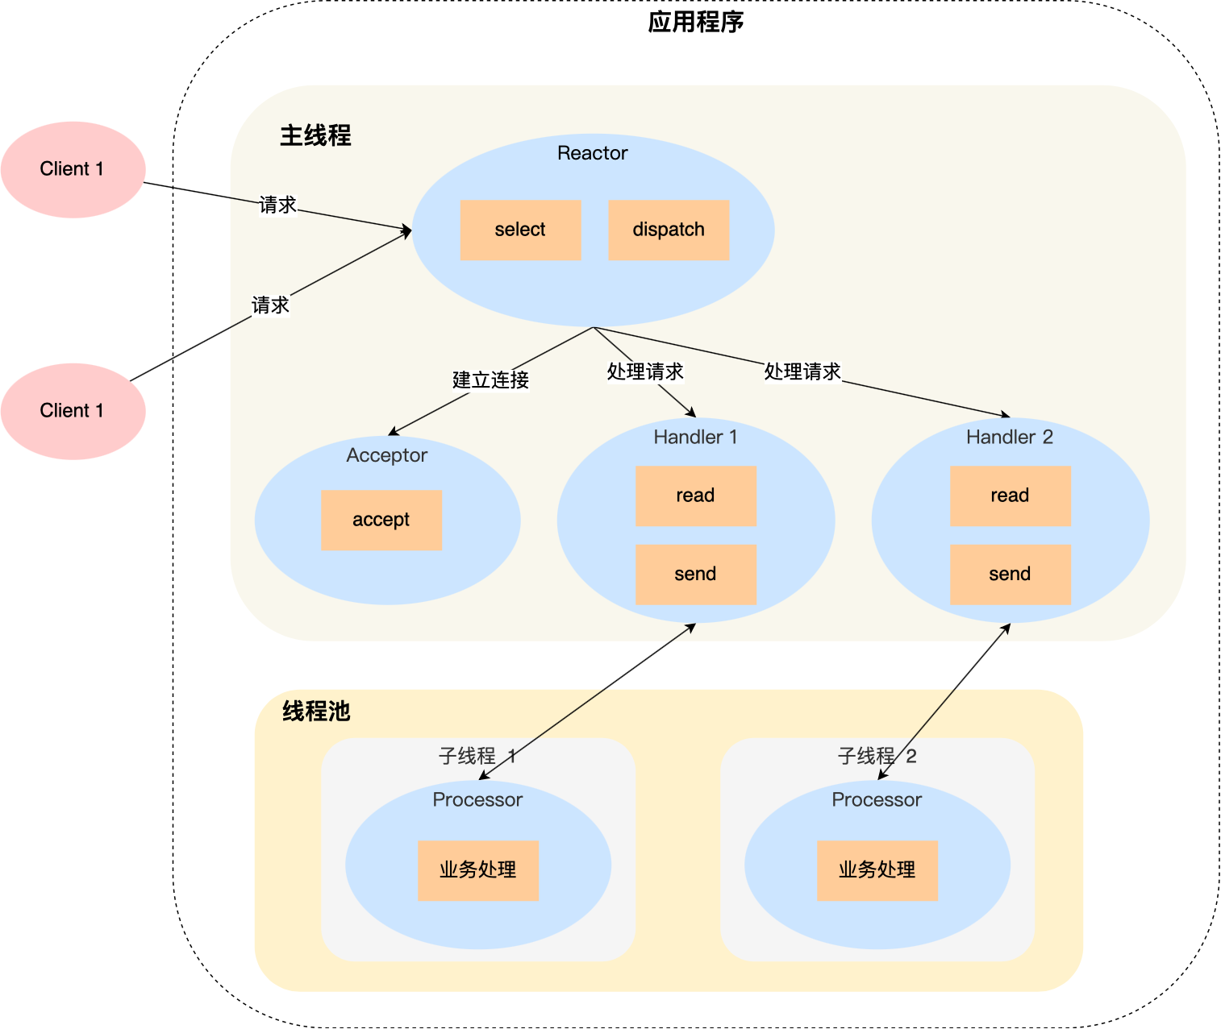
Reactor 对象通过 select （IO 多路复用接口） 监听事件，收到事件后通过 进行分发，具体分发给 Acceptor 对象还是 Handler 对象，还要看收到的事件类型；
如果是连接建立的事件，则交由 Acceptor 对象进行处理，Acceptor 对象会通过 accept 方法 获取连接，并创建一个 Handler 对象来处理后续的响应事件；
如果不是连接建立事件， 则交由当前连接对应的 Handler 对象来进行响应；
Handler 对象不再负责业务处理，只负责数据的接收和发送，Handler 对象通过 read 读取到数据后，会将数据发给子线程里的 Processor 对象进行业务处理；
子线程里的 Processor 对象进行业务处理，处理完后，将结果发给主线程中的 Handler 对象，接着由 Handler 通过 send 方法将响应结果发送给 client；

Slide 8
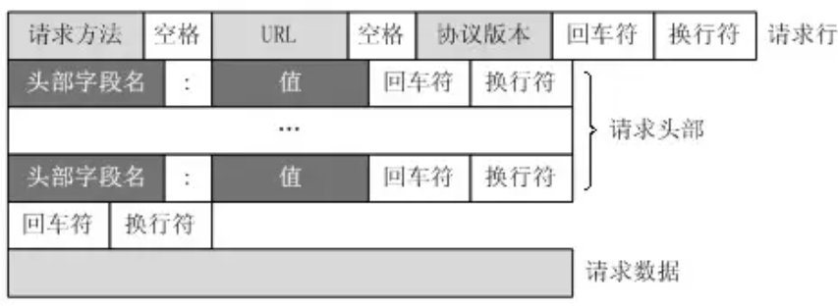
遇到的问题
⼀⽅⾯是对不同的技术理解不够深刻，难以选出最合适的技术框架。这部分的话我主要是反复阅读作者在GitHub提供的⼀些技术⽂档，同时也去搜索⼀些技术对⽐的⽂章去看，如果没有任何相关的资料我会尝试去联系作者。
另⼀⽅⾯是编程期间遇到的困难，在代码编写的过程中由于⼯程能⼒不⾜，程序总会出现⼀些bug。这部分的话我⾸先是通过⽇志去定位bug，然后推断bug出现的原因并尝试修复，如果是⾃⼰⽬前⽔平⽆法修复的bug，我会先到⽹上去查找有没有同类型问题的解决⽅法，然后向同学或者直接到StackOverflow等⼀些国外知名论坛上求助。
细节问题：
回车符和空格弄混
解决：仔细排查报错、debug

Slide 9
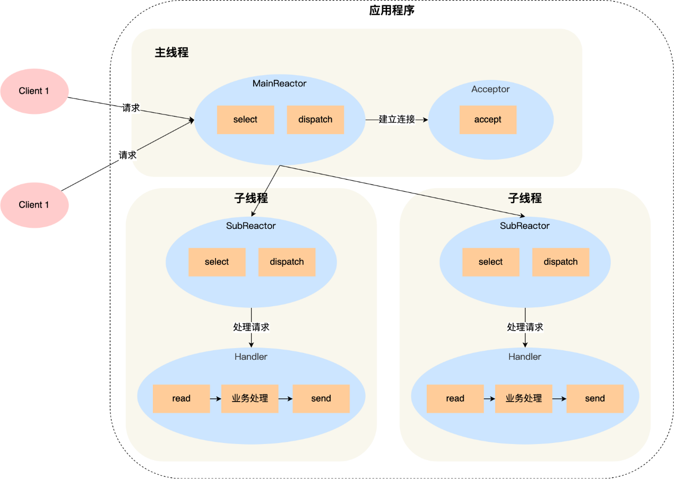
进行的优化
未来的改进
多 Reactor 多进程 / 线程
②系统参数调优
修改最⼤⽂件描述符数
暂时：ulimit指令修改
永久：改/etc/security/limits.conf配置文件
默认1024 改成65536
修改全连接、半连接队列大小限制
默认128 改成1024
「单 Reactor」的模式存在的问题是，因为一个 Reactor 对象承担所有事件的监听和响应，而且只在主线程中运行，在面对瞬间高并发的场景时，容易成为性能的瓶颈的地方。

Slide 10
计算机网络

Slide 11
网络模型
OSI 网络模型
应用层，负责给应用程序提供统一的接口；
表示层，负责把数据转换成兼容另一个系统能识别的格式；
会话层，负责建立、管理和终止表示层实体之间的通信会话；
传输层，负责端到端的数据传输；
网络层，负责数据的路由、转发、分片；
数据链路层，负责数据的封帧和差错检测，以及 MAC 寻址；
物理层，负责在物理网络中传输数据帧；
TCP/IP 网络模型
应用层，负责向用户提供一组应用程序，比如 HTTP、DNS、FTP 等;
传输层，负责端到端的通信，比如 TCP、UDP 等；
网络层，负责网络包的封装、分片、路由、转发，比如 IP、ICMP 等；
网络接口层，负责网络包在物理网络中的传输，比如网络包的封帧、 MAC 寻址、差错检测，以及通过网卡传输网络帧等

Slide 12
GET/POST
get主要用来获取数据，post主要用来提交或修改数据。
get的参数有长度限制，最长2048字节，而post没有限制。
get是明文传输，可以直接通过url看到参数信息，post是放在请求体中，除非用工具才能看到。
get的参数会附加在url中，以 " ？"分割url和传输数据，多个参数用 "&"连接， 而post会把参数放在http请求体中。
get请求会保存在浏览器历史记录中，也可以保存在web服务器日志中。
get请求会被浏览器主动缓存，而post不会，除非手动设置。
get在浏览器回退时是无害的，而post会再次提交请求。
get请求只能进行url编码，而post支持多种编码方式。
get请求的参数数据类型只接受ASCII字符，而post没有限制。
get是幂等的，而post不是幂等的。 幂等性：对同一URL的多个请求应该返回同样的结果。
GET中url过长：
修改服务器设置使其支持更大的header缓冲区

Slide 13
HTTP请求
HTTP 123
解析URL，生成HTTP请求报文
DNS查询IP地址
与服务器建立TCP连接
发送HTTP请求，服务器处理、回发响应
浏览器根据响应渲染页面
HTTP 1.1
简单、灵活、易扩展 / 无状态、明文
① 长连接 ② 管道
HTTP 2
① 基于HTTPS ② 头部压缩
③ 二进制 ④并发传输 ⑤服务器推送
HTTP 3
传输层UDP，应用层QUIC
QUIC
状态码
无队头阻塞（只阻塞一个流）
内部包含了TLS，和TCP握手同时进行，更快连接
使用连接ID而非TCP四元组，更快的重连
301永久重定向 302临时重定向 304协商缓存命中
400请求语法错 403无权限禁止访问404 notfound
500服务器错误 503服务器繁忙 504网关超时

Slide 14
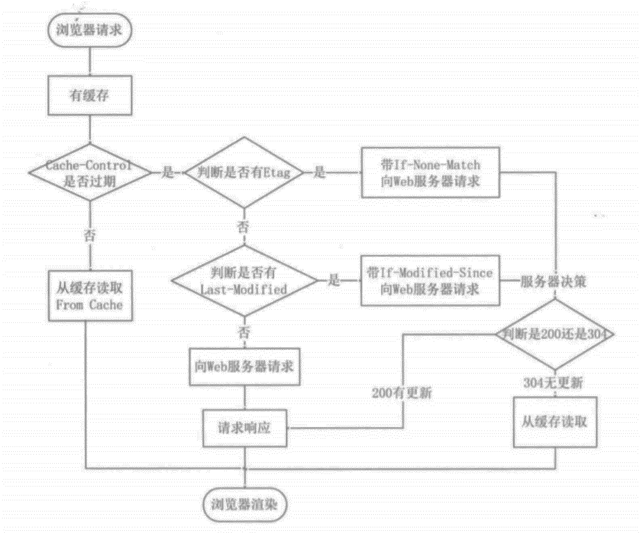
HTTP缓存
HTTP优化
避免发送请求：缓存技术
减少发送请求：
① 减少重定向：代理服务器来重定向
② 合并多个请求
③ 页面看到哪加载到哪
3. 减小响应数据大小：压缩资源

Slide 15
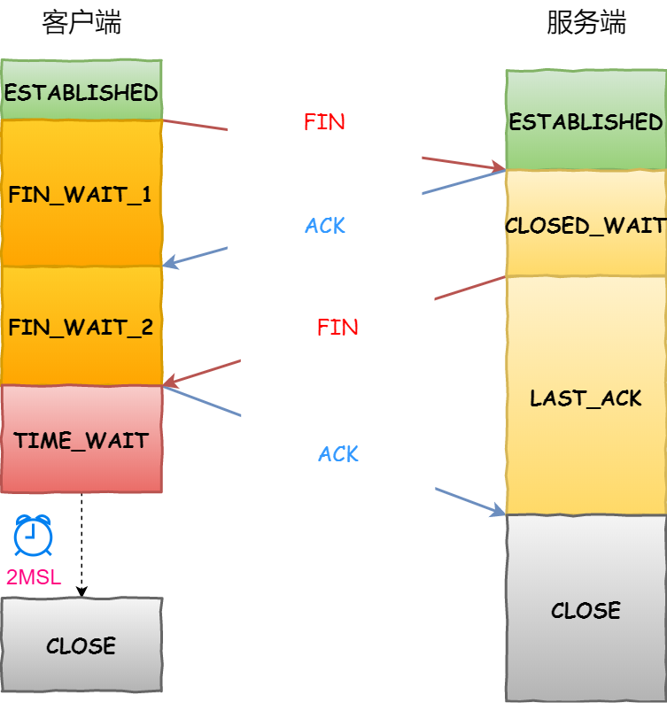
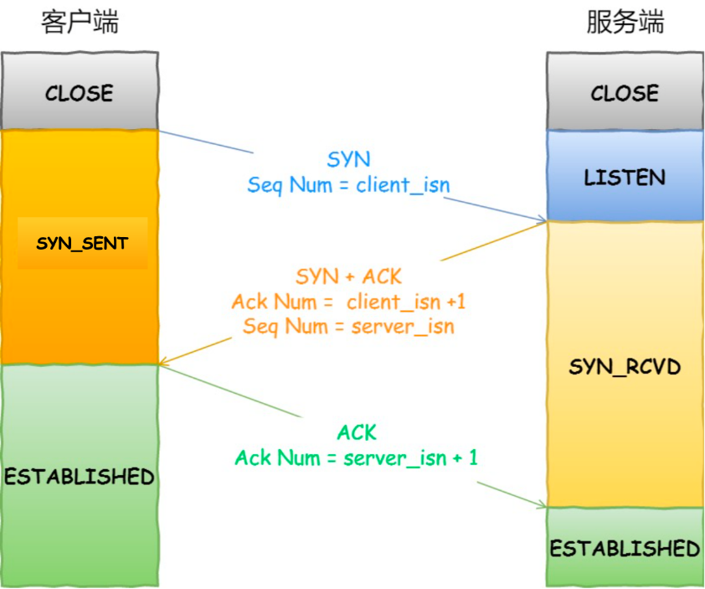
TCP握手
TCP挥手

Slide 16
HTTPS
加密算法
窃听风险：通过信息加密
篡改风险：通过校验机制
冒充风险：通过身份证书
RSA：不支持前向保密
ECDHE ：前向保密
TLS握手
客户端：随机数、TLS版本、密码套件
服务器：确认 TLS/密码、随机数、数字证书
客户端：随机数、加密算法改变通知、握手结束通知
服务器：加密改变通知、握手结束通知

Slide 17
Linux

Slide 18
pwd：打印当前工作目录的路径
touch：创建文件
cat：显示全部内容 more：支持翻页
which：查看某个命令对应的程序的位置
find：查找文件
语法1：find [目录] –name “文件名(可以用*模糊匹配)”
语法2：find [目录] –size +/- n k/M/G
grep：行过滤
语法：grep [-n 显示行号] “关键字” 文件路径
wc：文件内容统计
语法：wc [-cmlw] 文件路径
wc -c 统计字节数量
wc -m 统计字符数量
wc -l 统计行数
wc -w 统计单词数量
>：覆盖输入
>>：追加输入
tail：查看文件尾部内容
tail -f 持续实时跟踪
tail -num 设置查看尾部多少行
chmod：修改文件(夹)权限
语法：chmod nnn 文件名
chmod -R 递归修改
chown：修改文件(夹)所属用户(组)
语法：chown [-R] [用户]:[用户组] 文件名/文件夹名
systemctl：控制系统服务
启动服务：systemctl start 服务
关闭服务：systemctl stop 服务
查看状态：systemctl status 服务
开机自启：systemctl enable 服务
取消自启：systemctl disable 服务
netstat：查看某个端口的有哪些ip已连接、查看处于各种状态的TCP/UDP/本地套接字连接
ps：查看进程状态
ps -ef：简略
ps aux：详细
top：实时查看进程状态（包括内存占用、CPU占用等）
lsof：列出当前系统打开文件情况

Slide 19
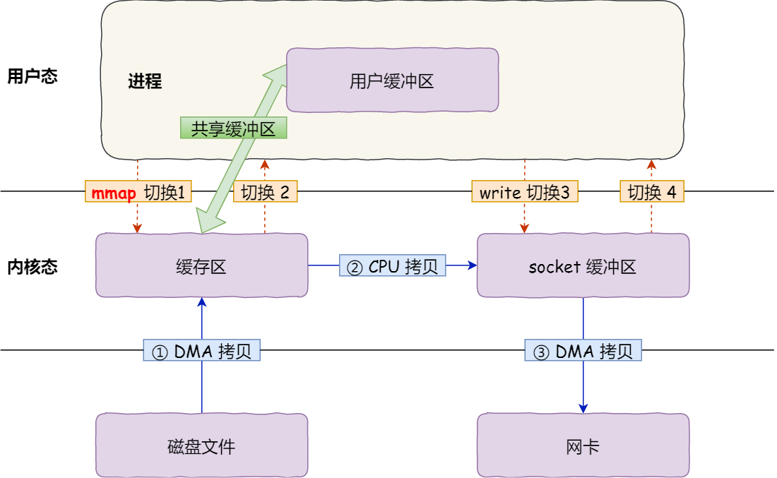
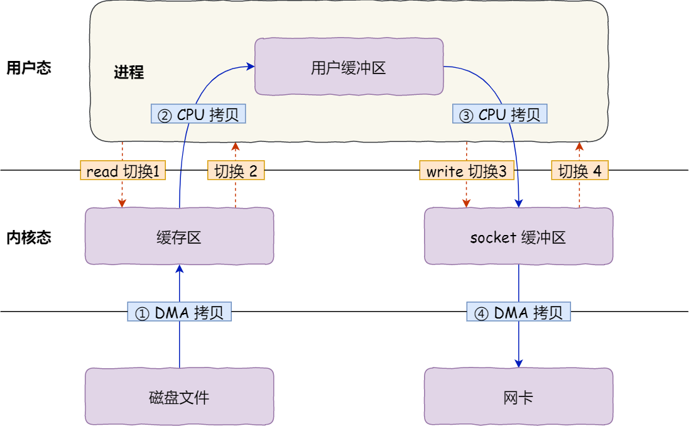
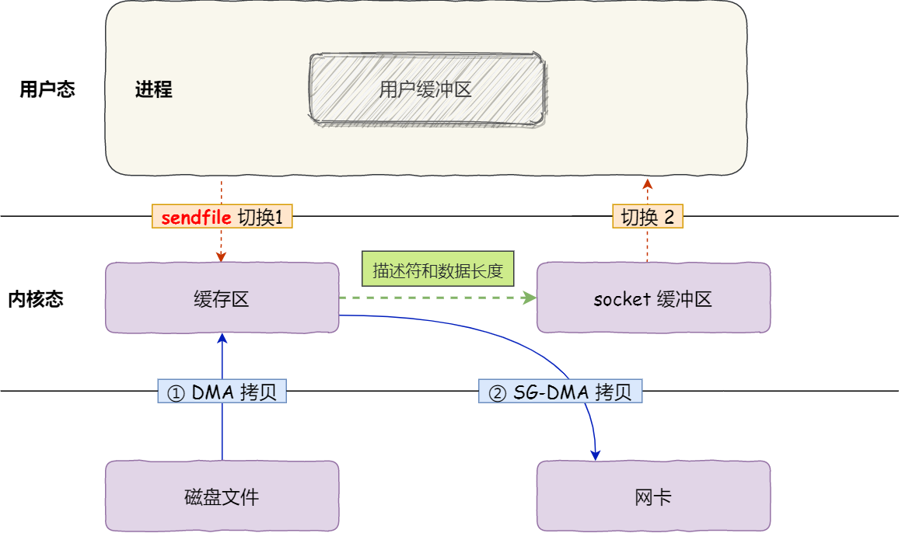
进行的优化
原项目：mmap + write
mmap() 系统调用函数会直接把内核缓冲区里的数据「映射」到用户空间，相当于直接操作内核缓冲区，不用拷贝到用户区
① 使⽤零拷⻉技术：使用函数 sendFile() 来发送文件
传统的文件传输：用户空间和内核空间之间来回复制
优化：sendfile linux专门发送文件的系统调用函数
要想提高文件传输的性能，就需要减少「用户态与内核态的上下文切换」和「内存拷贝」的次数。

